Slide 1
Inhalation und Sekretmanagement
2022

Slide 2
Gliederung
Ziel
Indikationen
Anatomie/Physiologie
Wirkungsweise
Das Aerosol
Arten der Inhalation
Was ist ein Vernebler?
Verneblersysteme
Geräte zur Inhalation
Substanzen zur Inhalation
Sekretmanagement

Slide 3
Ziel der Schulung
Nach der Schulung sollten Sie in der Lage sein, die Definition der wichtigsten Begriffe, aus dem Bereich der Inhalationstherapie, sowie die unterschiedlichen Geräte und Therapieformen zu kennen.

Slide 4
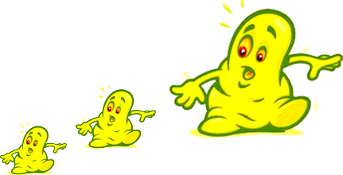
Indikationen
Die häufigsten Indikationen, für eine Inhalationstherapie :
Vermehrte und, oder zähe Schleimbildung:
Inhalation zur Sekretolyse und Sekretmobilisation.
Verengung der Atemwege:
Inhalation zur Bronchialerweiterung, Bronchodilatation.
Applikation von Medikamenten durch das Lungengewebe. Aerosolierte Medikamentengabe.

Slide 5
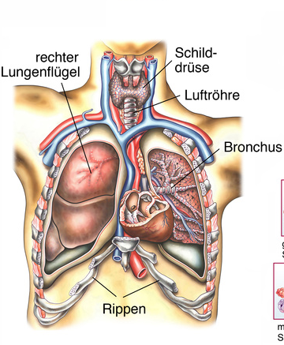
Anatomie / Physiologie

Slide 6
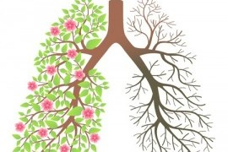
Anatomie / Physiologie
Trachea
Carina
Bronchus
Bronchiole
Alveole

Slide 7
Anatomie / Physiologie
Die Luft gelangt durch die Nasenlöcher in den Pharynx-, dann Larynxbereich, von dort durch die Trachea in die Bronchien. Die Bronchien verzweigen sich in den jeweiligen Lungen bis zu den gasaustauschenden Abschnitten, den Bronchioli respiratorii und den Alveolen. Alle Atemwege bis zu den Bronchioli respiratorii gehören zu den luftleitenden Abschnitten und sind am Gasaustausch nicht beteiligt.
Die Verzweigungen der Bronchien teilt man in Generationen auf, beginnend mit der Trachea, als Generation 0 und endend mit den Alveolen, als Generation 23 (Lippert 2000; Thews et al 1999; Schäffler/Schmidt 1995; Larsen/Ziegenfuß 2004). Obwohl der Durchmesser der einzelnen Atemwege stetig abnimmt, die Trachea ist ca. 1,8-2 cm im Querschnitt, die Bronchioli terminalis 0,3-0,4 mm, nimmt der Widerstand und somit der Gasfluss ab. Das begründet sich in der Tatsache, dass sich die Wege immer wieder teilen und deswegen der Durchmesser und die Fläche faktisch größer werden.

Slide 8
Anatomie / Physiologie
Eine einzelne Alveole hat eine rundliche bis polygonale Grundform und besitzt einen Durchmesser, der während der Exspiration etwa 50-150 µm beträgt und während der Inspriation auf 200-300 µm anwachsen kann. Der Mensch verfügt über eine geschätzte Anzahl von 300 bis 400 Millionen Alveolen, die individuell variieren kann. Gemeinsam bilden sie eine Gasaustauschfläche, die zwischen 80 und 120 m2 liegt.

Slide 9
Anatomie / Physiologie
Mit dem Eintritt der Atemluft in die Nase beginnen die Filterung, Anfeuchtung und Erwärmung.
Die Nasenhöhle, wie auch die weiterführenden Atemwege sind mit einer Schleimhaut ausgekleidet, welche aus einem mehrreihigen Flimmerepithel besteht. Diese Flimmerhärchen bewegen sich und damit, unterstützt von den schleimproduzierenden Becherzellen, den Schleim in Richtung Rachen. Am Schleim bleiben kleinere Fremdkörper kleben und können so, geschluckt, oder nach draußen befördert werden Zusätzlich feuchtet die Schleimhaut die Luft an, während gleichzeitig die stark durchbluteten, dünnwandigen Blutgefäße die Luft erwärmen.
Der Rachen ist ein Muskelschlauch, der reich aus lymphatischen Gewebe zur Bakterienabwehr besteht und mit Schleimhaut ausgekleidet ist. Der Kehlkopf ist ähnlich der Nasenschleimhaut mit gefäßreicher Schleimhaut ausgestattet. Bei Nasenatmung wird die Luft im Nasen-Rachen-Raum auf ca. 34°C erwärmt, hat eine relative Luftfeuchtigkeit von 80-90% und ist unter dem Kehlkopf auf 35mg H2O/l aufgesättigt.

Slide 10
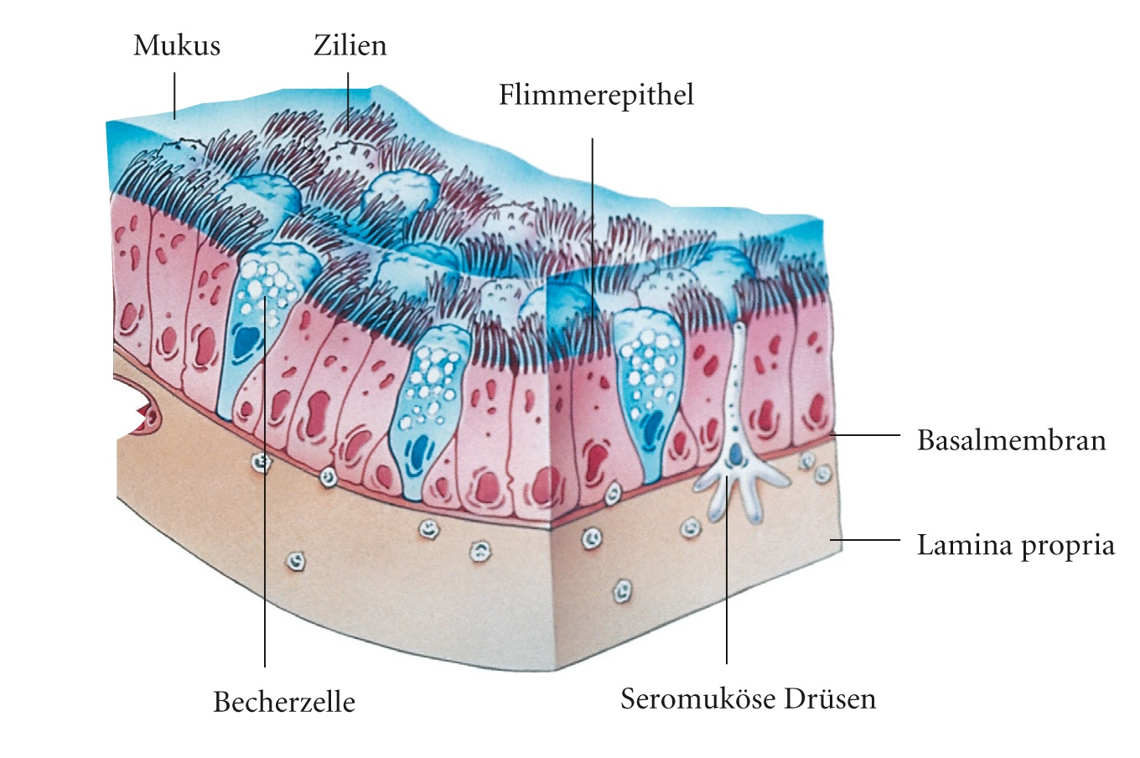
Anatomie / Physiologie Mucoziliäre Clearance

Slide 11
Anatomie / Physiologie Mucoziliäre Clearance
Mucus = Schleim (lat.)
Zilie = Flimmerzellenfortsatz ( Geißelhärchen) des Oberflächenepithels im Atmungstrakt
Clearance = Reinigung (engl.)
Mucoziliäre Clearance bezeichnet den Selbstreinigungsmechanismus der Bronchien.

Slide 12
Wirkungsweise der Inhalation, Ziele
Die Ziele für eine Inhalationstherapie:
Sekretolyse…Fließeigenschaften des Bronchialsekretes durch Sekretverdünnung und Verflüssigung zu verbessern.
Sekretmobilisation….Unterstützende Maßnahmen die den Sekrettransport erleichtern und das Abhusten erleichtern.
Bewusstseinsveränderung: Häufigste Methode zum Drogenkonsum.

Slide 13
Wirkungsweise der Inhalation, Effekte
Systemischer Effekt :
Wirkung des Aerosol indirekt über die Resorption in den Blutstrom
Topischer Effekt :
Wirkung des Aerosol direkt auf das Sekret, bzw auf die Zellen des Bronchialsystems.

Slide 14
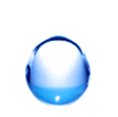
Wirkungsweise der Inhalation, Aerosol
Entscheidend für die Wirkung der Inhalation ist die Beschaffenheit des Aerosols* und die Art der Inhalation.
Hierbei sind Parameter, wie Tröpfchengröße, Nebeldichte, Temperatur und PH-Wert, charakteristisch, für den Ort und die Menge der Deposition.
* ein Aerosol besteht aus in Gasen schwebenden Teilchen von 0,001 - 100 µm, von fester, flüssiger, oder gemischter Substanz.

Slide 15
Wirkungsweise der Inhalation, Aerosol
Das therapeutisch nutzbare Teilchenspektrum liegt zwischen 0,5 - 10 µm.
Teilchen kleiner 0,5µm haben eine zu geringe Masse, d.h. Es wird zu wenig deponiert und zu viel wieder ausgeatmet.
Teilchen größer 10µm sind nicht lungengängig und somit nicht relevant.
Der Ort der Deposition wird überwiegend durch die Tröpfchengröße bestimmt.

Slide 16
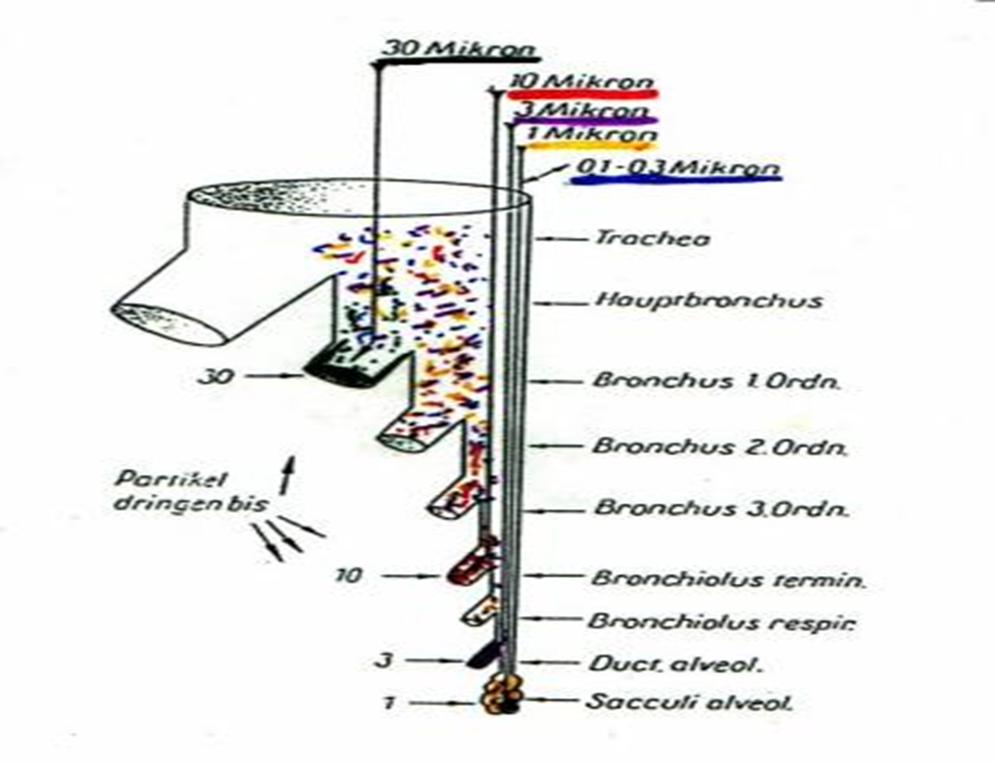
Wirkungsweise der Inhalation, Aerosol
Teilchen von 5 – 10 Mikron
dienen zur Tracheabronchial-Deposition.
Teilchen von
0,5 - 5 Mikron zur
Alveolar-Deposition
Teilchen <0,5 µm werden wieder ausgeatmet

Slide 17
Wirkungsweise der Inhalation, Aerosol
Die Arten der Inhalation
Feuchtinhalation
Man spricht von einer Feuchtinhalation, wenn das Aerosol mittels Vernebler und einer Lösung erzeugt wurde.
Trockeninhalation
Man spricht von trockener Inhalation, wenn das Aerosol als Trockenpulver inhaliert werden.

Slide 18
Wirkungsweise der Inhalation, Aerosol
Die Arten der Inhalation
Feuchtinhalation durch Düsenvernebler mit Druckluft :
Warm
Kalt
Überdruckinhalation durch IPPB-Gerät :
Warm
Kalt

Slide 19
Wirkungsweise der Inhalation, Aerosol
Die Arten der Inhalation
Inhalation durch Ultraschallvernebler
Warm
Kalt
Inhalation durch Meshvernebler
Mundstück
Beatmungsschlauchsystem invasiv
Inhalation mittels Dosieraerosol

Slide 20
Was ist ein Vernebler
Ein Vernebler ist ein Gerät zur Umwandlung einer Flüssigkeit in einen Nebel aus feinen Teilchen (Aerosol), die direkt in die Lungen inhaliert werden können
Vernebler sind konstruiert zur Erzeugung eines optimalen Teilchenspektrums von 0,5 bis 5 Mikron. Teilchen von 2 – 5 Mikron dienen zur intrapulmonalen Deposition, Teilchen von 0,5 - 2 Mikron zur Alveolar-Deposition
Die Vernebler-Therapie erlaubt dem Anwender , eine therapeutische oder diagnostische Medikamenten-Dosis in Form von inhalierbaren Teilchen in kurzer Zeit (5 - 15 Minuten) in die Lungen zu bringen

Slide 21
Was ist ein Vernebler, Vorteile
Ausgewählter Behandlungsbereich
Schnelle Verfügbarkeit der Therapie
Geringerer Medikamenteneinsatz wird benötigt
Gute Compliance von Patienten und Behandlungspersonal
Heimbehandlung ist möglich

Slide 22
Verneblersysteme
Ultraschallvernebler, Meshvernebler:
+ Lautlose Funktion, kleine Partikelgröße.
- mögliche Erwärmung des Medikamentes, Mittlere Effizienz
.
Düsenvernebler:
+ Günstiger Preis
- Abkühlung des Aerosols, Lauter Betrieb, Schlechte Effizienz
Dosieraerosole pMDI:
+ Lautlose Funktion, hervorragende Mobilität.
- Schwierige Koordination, Schlechte Effizienz
Pulverinhalatoren DPI:
+ Lautlose Funktion, hervorragende Mobilität.
- Schwierige Koordination, Schlechte Effizienz

Slide 23
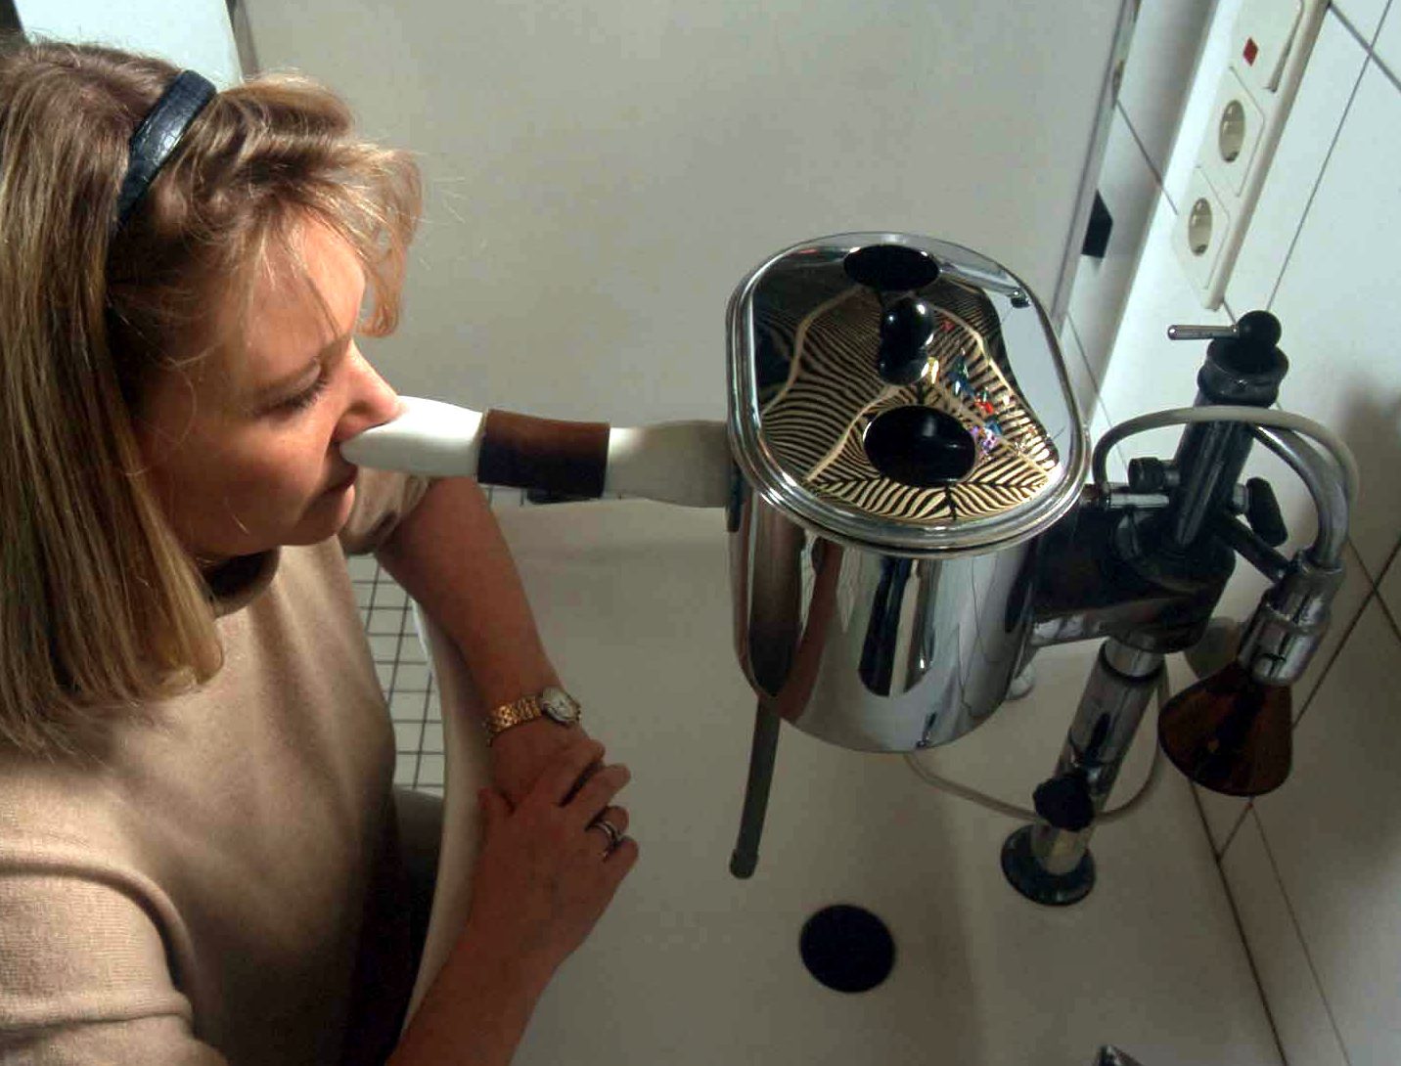
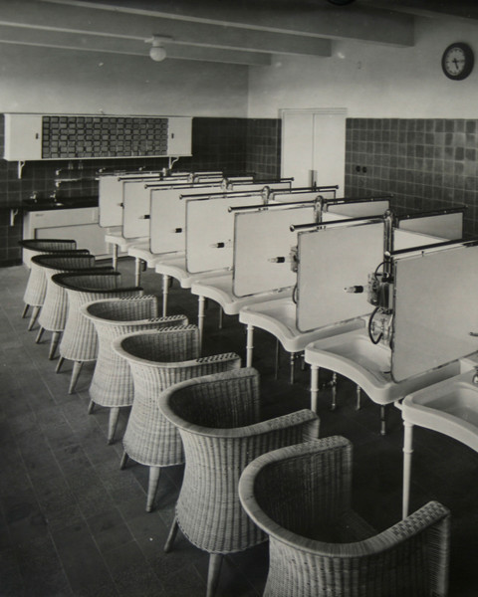
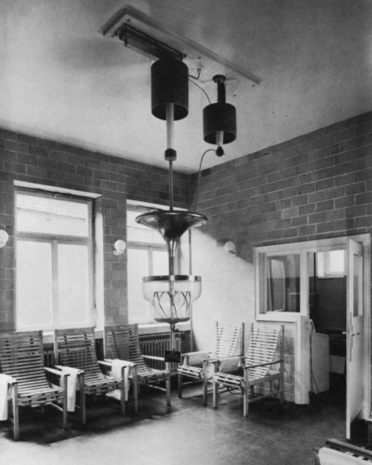
Geräte zur Inhalation
Düsenvernebler, feucht warm
Typ : FT51
FZR

Slide 24
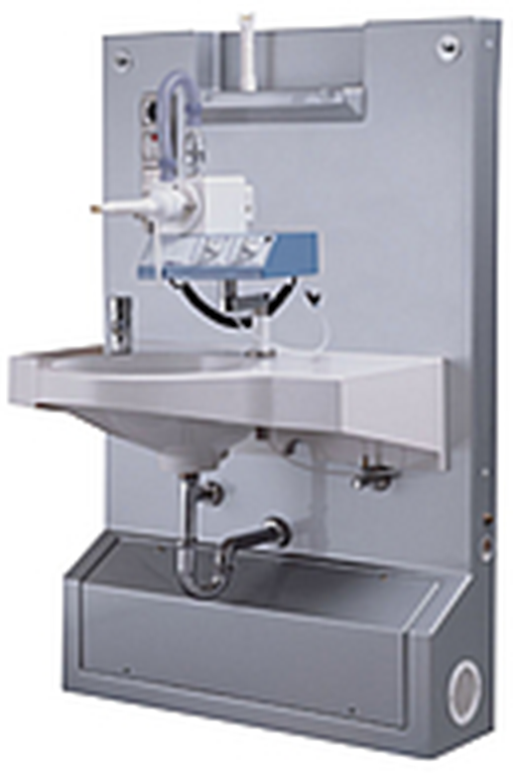
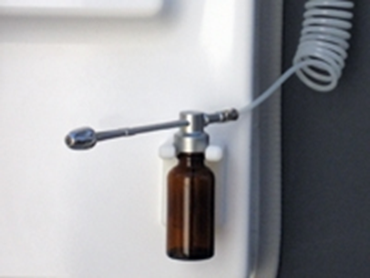
Geräte zur Inhalation
Düsenvernebler, feucht warm
Düsenvernebler, feucht warm Typ : Foggyjet
Zusatzoption
Nasenrachendusche

Slide 25
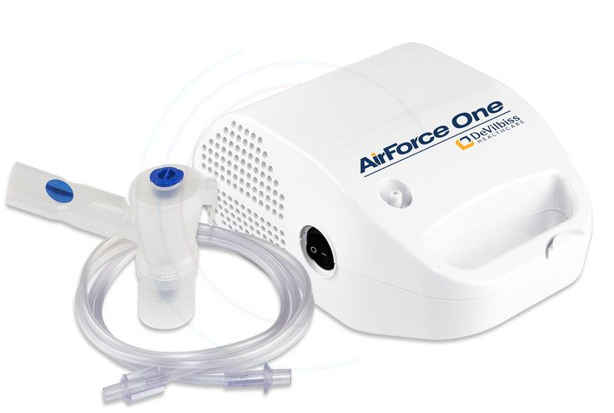
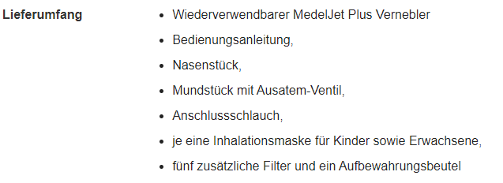
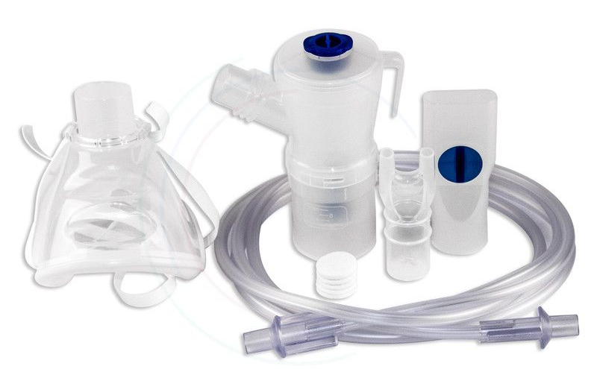
Geräte zur Inhalation
Aktuell………… NEU…………
92883
Ersatzset: Year Pack
mq5890-eu AirForce One
14.24.01.0145

Slide 26
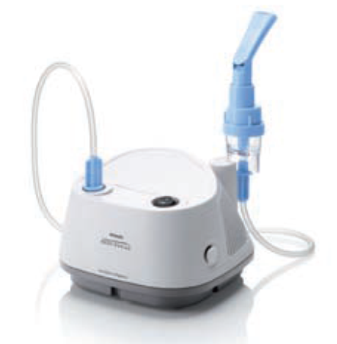
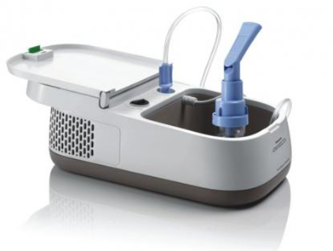
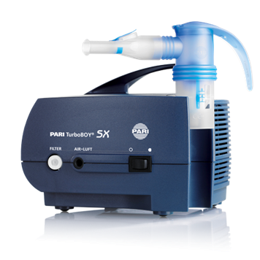
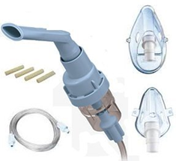
Geräte zur Inhalation
Bisherige Modelle
PHILIPS-Respironics
InnoSpire DeLuxe
Zum Vergleich:
Pari Boy
PHILIPS-Respironics
InnoSpire Elegance
4448ge
Ersatzset

Slide 27
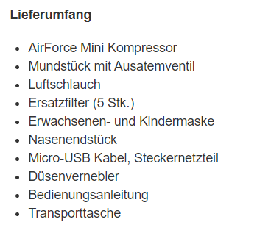
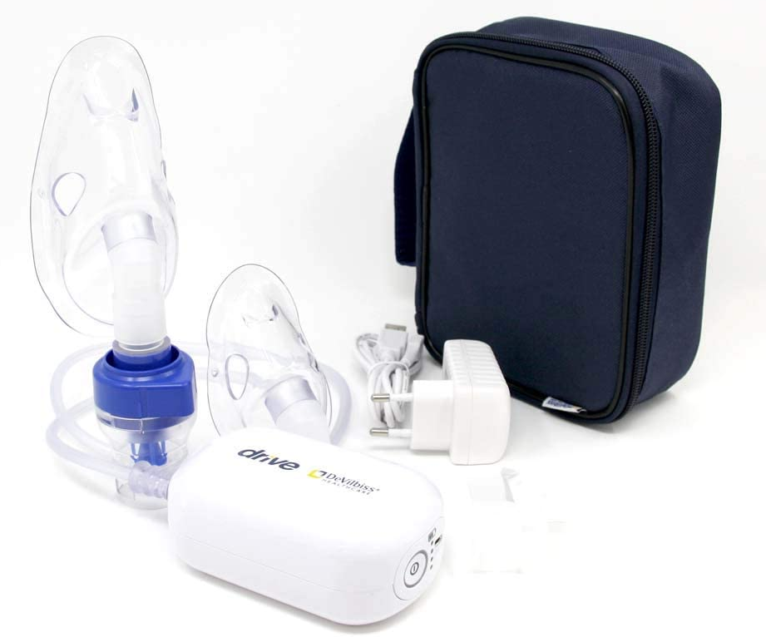
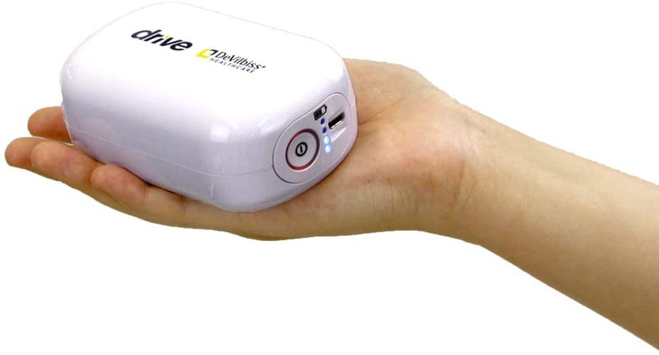
Geräte zur Inhalation
Aktuell………… NEU…………
mq6010 AirForce mini
14.24.01.0154

Slide 28
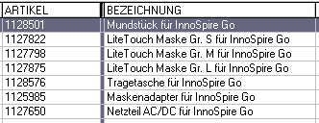
Geräte zur Inhalation
Meshvernebler, bisherige Modelle
Philips Innospire GO
Geeignet für Tracheotomierte Patienten. Nicht geeignet für die Kombination mit Beatmung
Art.-Nr 1126593
HHNR: 14.24.001.0132
Preis 150,42 Euro zuzügl.

Slide 29
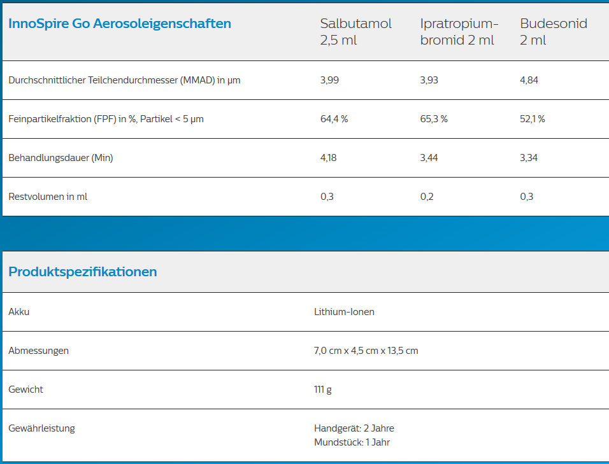
Geräte zur Inhalation
Meshvernebler

Slide 30
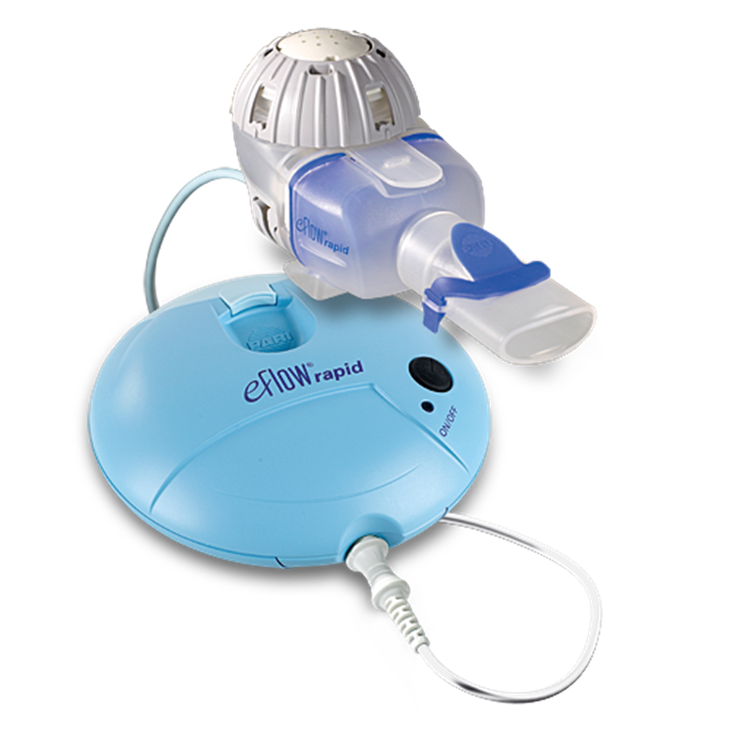
Geräte zur Inhalation
e-Flow-Rapid
Spezialgerät zur Verneblung
zugelassener Medikamente
in exakter Dosierung und
exakter Aufbereitung.
Bezug nur über Apotheke.

Slide 31
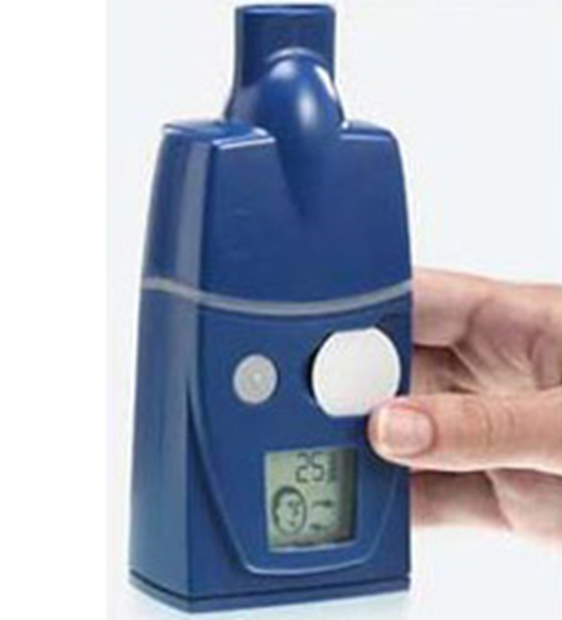
Geräte zur Inhalation
I-neb AAD System
Spezialgerät zur Verneblung
zugelassener Medikamente
in exakter Dosierung und
exakter Aufbereitung.
Bezug nur über Apotheke.

Slide 32
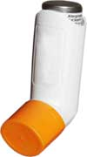
Geräte zur Inhalation
Dosieraerosol
Dosieraerosol, auch pMDI genannt.
Direkte Medikamentengabe
Bezug nur über Apotheke

Slide 33
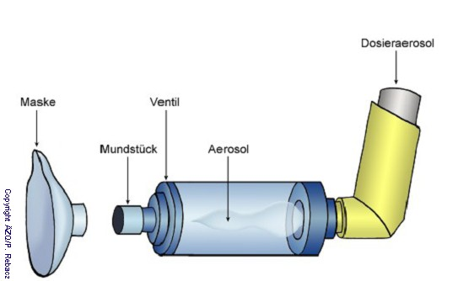
Geräte zur Inhalation
Spacer
Zur Optimierung der Anwendung von
Dosieraerosolen:
1.einfachere Anwendung
2.bessere Depositionsrate
Beispiel Optichamber Diamond
mit Maske „M“ #1079825

Slide 34
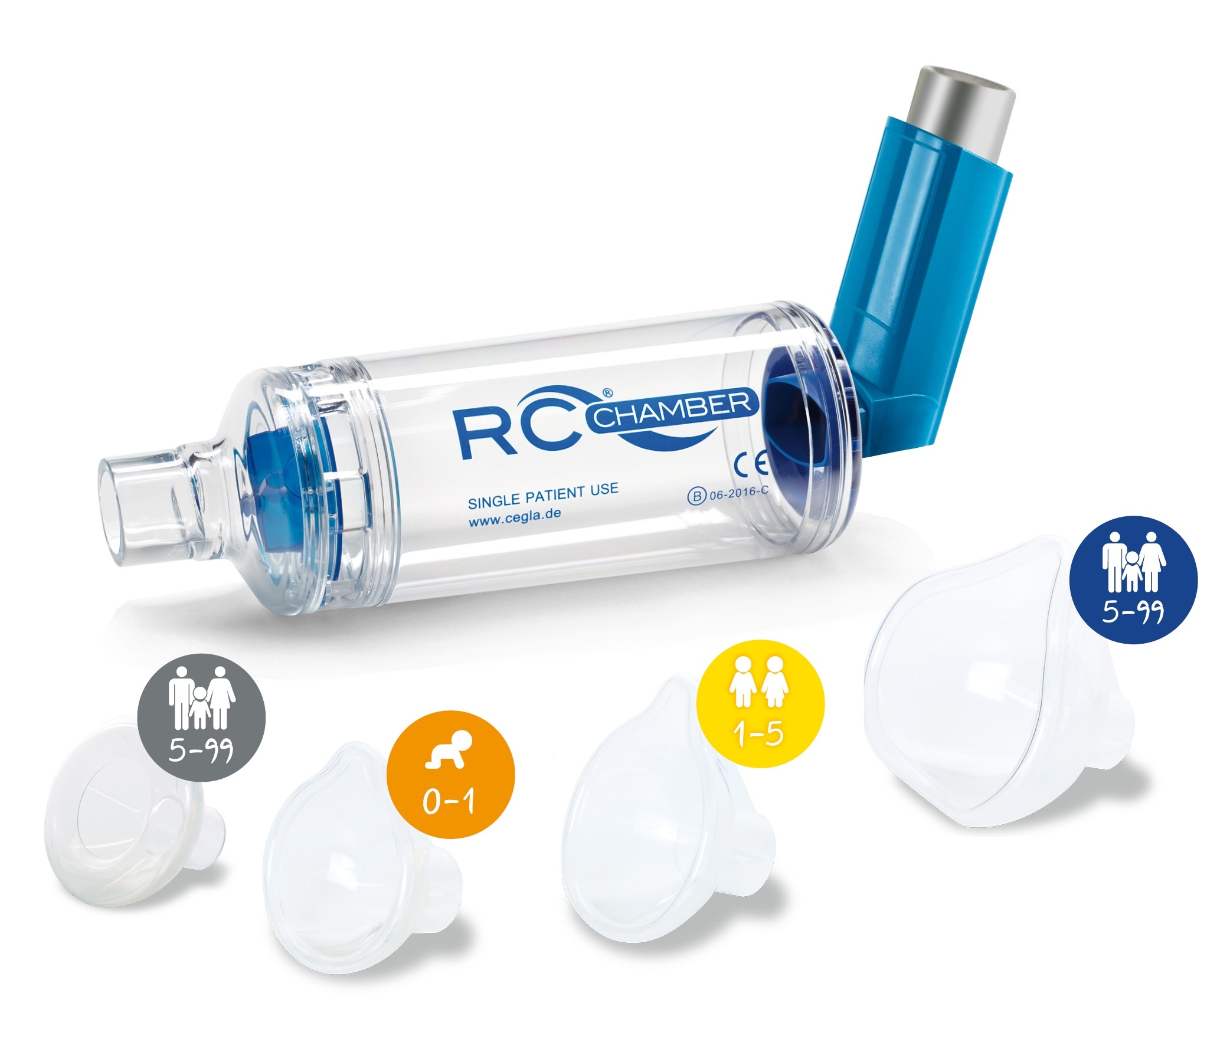
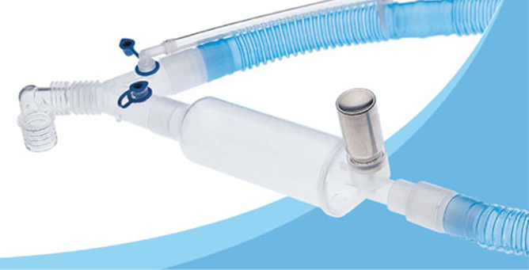
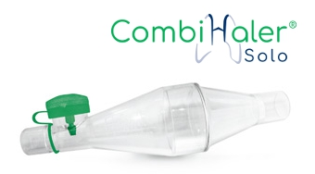
Geräte zur Inhalation
Spacer zur Optimierung der Anwendung von Dosieraerosolen
RC-Chamber
Säuglinge 0-1Jahr 30100
Kind 1-5 Jahr 30200
Ab Schulkind 30300
Tracheo 30450
Combihaler cegla 381
Für die Anwendung im Beatmungsschlauchsystem + Adaptern 361+362

Slide 35
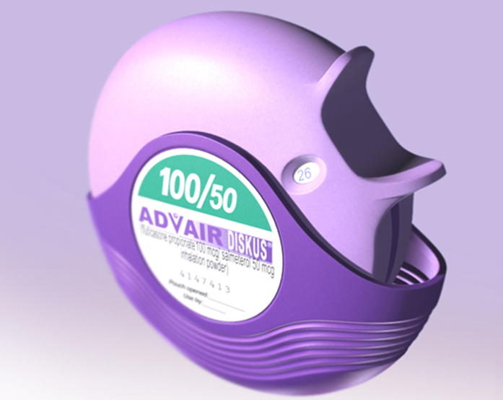
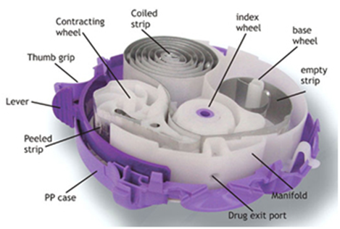
Geräte zur Inhalation
Dosierpulverinhalator
z.B.Diskus
Direkte Medikamentengabe
Bezug nur über Apotheke

Slide 36
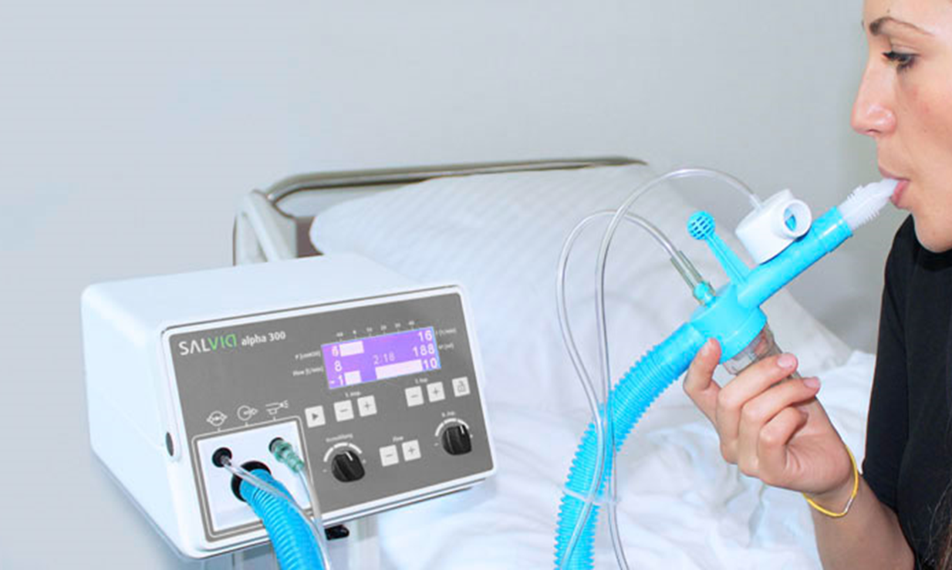
Geräte zur Inhalation
IPPB Überdruckinhalation Löwenstein medical Innovation

Slide 37
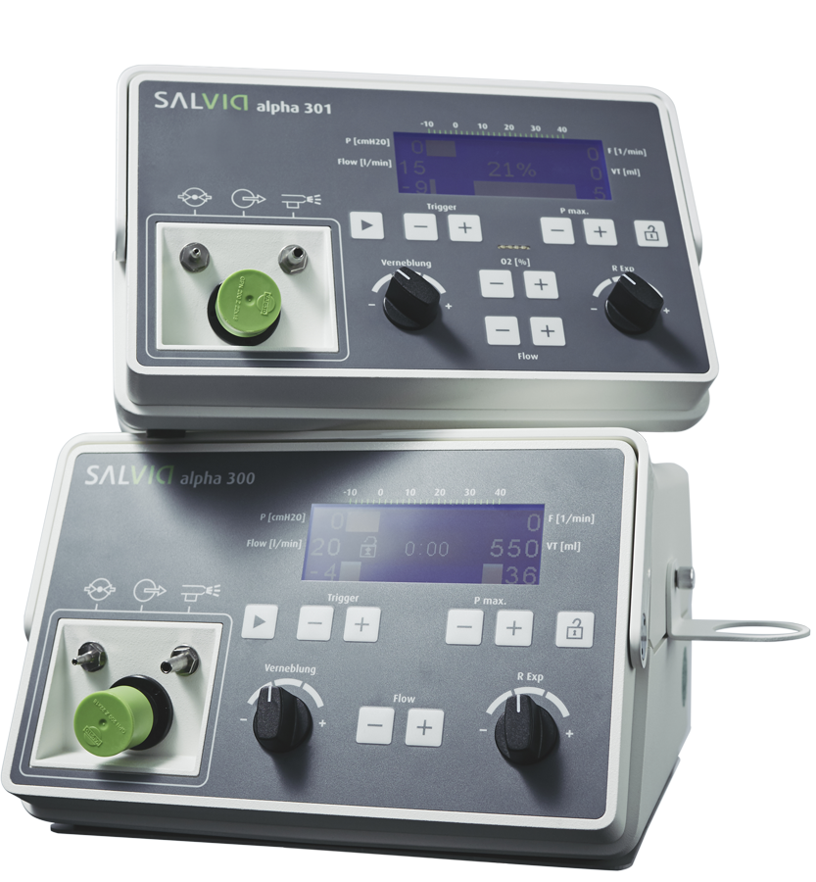
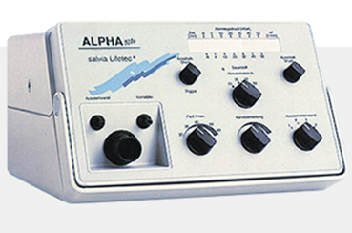
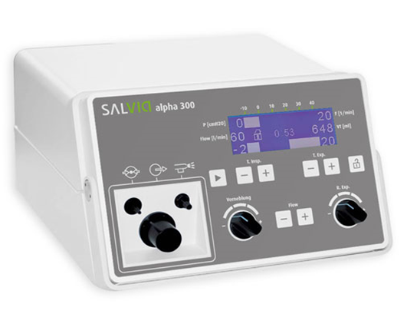
Geräte zur Inhalation
IPPB Überdruckinhalation Löwenstein medical Innovation
Salvia Medical
Alpha 200
Salvia Medical
Alpha 300
Löwenstein Medical
Alpha 300/301/302
Neu
Schlauchsystem 001618

Slide 38
Wirkstoffgruppen zur Inhalation
Bronchodillatatoren :
Medikamente zur Erweiterung der Bronchien
Sekretolytika :
Medikamente zur Verflüssigung des Sekretes
Kortikosteroide :
Medikamente zur Entzündungshemmung
Chromone :
Medikamente zur vorbeugenden Entzündungshemmung bei Allergien
Antibiotika :
Medikamente zur Bakterienabtötung .
Antibios= gegen das Leben
Weitere :
Zytostatika, Phytopharmaka, ……….etc…..

Slide 39
Substanzen zur Inhalation, Beispiele
Bronchodilltatoren :
Salbutamol (Sultanol); Ipratropiumbromid (Atrovent)
Sekretolytika :
Salzlösung (Emser Sole); Bromhexol ( Bisolvon) Ambroxol ( Mucosolvan)
Kortikosteroide :
Budensonid (Pulmicort); Beclometason(Bronchocort)
Chromone :
DNCG ( Vividrin);Nedrochromil ( Tildane)
Antibiotika :
Colistin (Colistin CF); Refobacin ( Gentamycin); Tobramycin ( TOBI)
Weitere :
Sole +Ätherische Öle (Aerosol Spitzner); Myrten+Pinien ÖL (Gelomyrthol); Kamillentee; …ect…

Slide 40
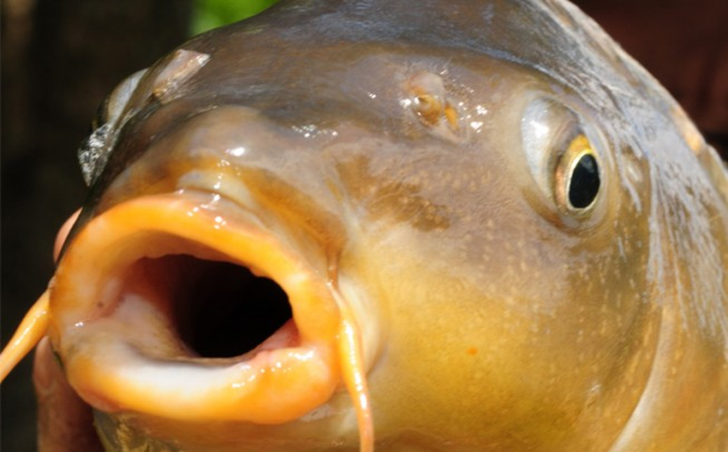
Sekretmanagement
Mechanische Hilfsmittel
Perkussion / Oszillation
Hustenunterstützung

Slide 41
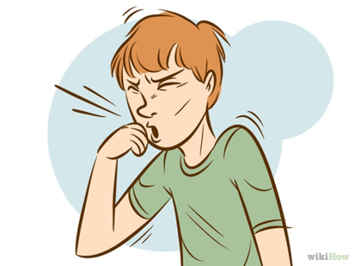
Sekretmanagement
Husten
Inspirationsphase:
Luft strömt in die Lungen
Kompressionsphase:
Die Kompressionsphase beginnt mit dem Verschluss der Glottis ( Kehlkopfdeckel). Durch Kontraktion der Thorax- Bauch- und Becken-muskulatur wird ein intrathorakaler Druck aufgebaut.
Austreibungsphase.
In der Austreibungsphase entlädt sich der Druck. Die Stimmritze wird hierbei geöffnet. Es kommt zu einer schnellen, forcierten Ausatmung, bei der das Sekret mitgerissen wird. Hierbei wurden schon bis zu 1000km/h gemessen. ( Niesen bis zu 170 km/h). Quelle:www.camma.ch

Slide 42
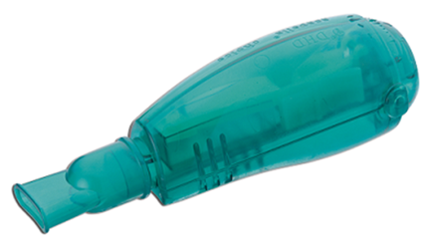
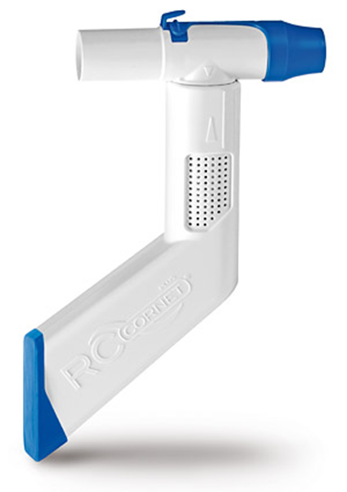
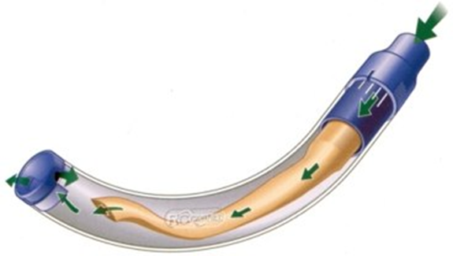
Sekretmanagement
Mechanische Hilfsmittel
ACapella Choice
RC Cornet Plus
RC Cornet

Slide 43
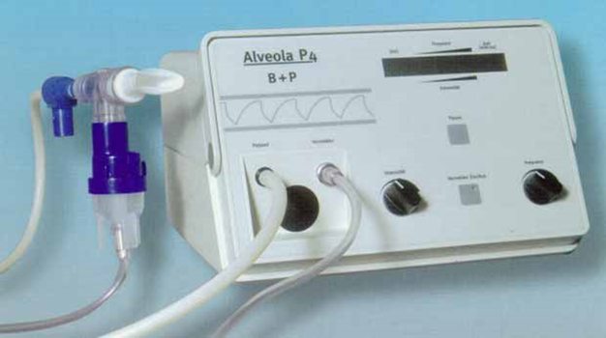
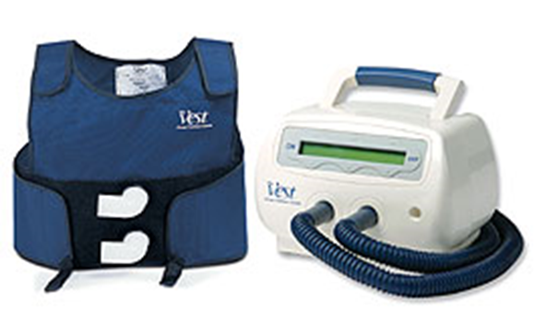
Sekretmanagement
Perkussion und Oszillation
The Vest
Alveola P4/
Solvet 2
Nicht mehr lieferbar

Slide 44
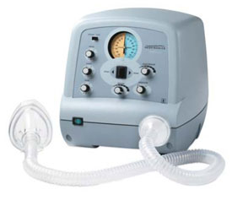
Sekretmanagement
Hustenunterstützung

Slide 45
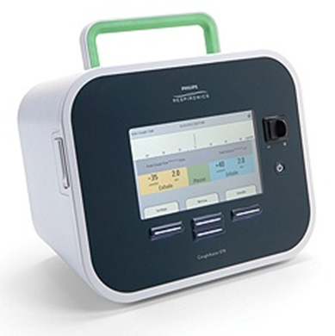
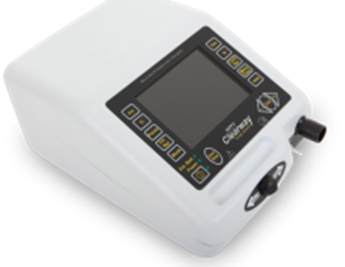
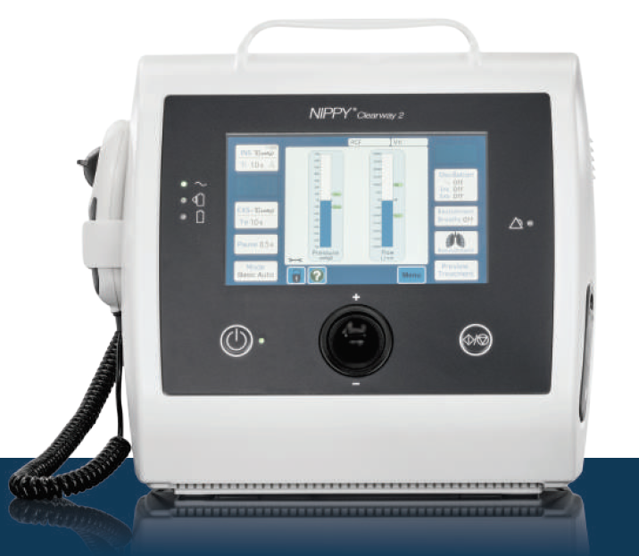
Sekretmanagement
Hustenunterstützung mit Perkussion und Oszillation
Cough Assist E70 Nippy Clearway / Clearway2

Slide 46
Erfolgsbestätigung

Slide 47
Erfolgsbestätigung
1. Aerosol ist…….
a.) | Die Sonnenfluglinie der Aeroflott
b.) | Sollte Aero-Soul heißen und groovt richtig gut
c.) | In Gas gelöste winzige Teilchen von fester, flüssiger oder gemischter Substanz
d.) | Aero Sol liegt direkt an der Costa del Sol

Slide 48
Wirkungsweise der Inhalation, Aerosol
Entscheidend für die Wirkung der Inhalation ist die Beschaffenheit des Aerosols* und die Art der Inhalation.
Hierbei sind Parameter, wie Tröpfchengröße, Nebeldichte, Temperatur und PH-Wert, charakteristisch, für den Ort und die Menge der Deposition.
* ein Aerosol besteht aus in Gasen schwebenden Teilchen von 0,001 - 100 µm, von fester, flüssiger, oder gemischter Substanz.

Slide 49
Erfolgsbestätigung
2. Was ist ein Vernebler ?
a.) | Ein Gerät zur Umwandlung einer Flüssigkeit in einen Nebel aus feinen Teilchen, zur Inhalation.
b.) | Ein Gerät zur Erzeugung molekularer Feuchte zur Atemgasklimatisierung
c.) | Ein Gerät zur Erzeugung eines benebelten Zustandes durch Alkohol
d.) | Ein Patient der bestimmte Umstände verschleiert

Slide 50
Was ist ein Vernebler
Ein Vernebler ist ein Gerät zur Umwandlung einer Flüssigkeit in einen Nebel aus feinen Teilchen (Aerosol), die direkt in die Lungen inhaliert werden können
Vernebler sind konstruiert zur Erzeugung eines optimalen Teilchenspektrums von 0,5 bis 5 Mikron. Teilchen von 2 – 5 Mikron dienen zur intrapulmonalen Deposition, Teilchen von 0,5 - 2 Mikron zur Alveolar-Deposition
Die Vernebler-Therapie erlaubt dem Anwender , eine therapeutische oder diagnostische Medikamenten-Dosis in Form von inhalierbaren Teilchen in kurzer Zeit (5 - 15 Minuten) in die Lungen zu bringen

Slide 51
Erfolgsbestätigung
3. Was trifft für die Tröpchengröße beim Aerosol zu ?
a.) | Tröpfchen: 5 – 10 µm dienen der Deposition in den oberen Atemwegen.
b.) | Je feiner die Tröpfchen umso besser
c.) | Tröpfchen kleiner 0,5 µm werden wieder ausgeatmet
d.) | Tröpfchen von 0,5 – 5 µm dienen der Alveolardeposition

Slide 52
Wirkungsweise der Inhalation, Aerosol
Teilchen von 5 – 10 Mikron
dienen zur Tracheabronchial-Deposition.
Teilchen von
0,5 - 5 Mikron zur
Alveolar-Deposition
Teilchen <0,5 µm werden wieder ausgeatmet

Slide 53
Erfolgsbestätigung
4. Verneblerarten, es gibt :
a.) | Düsenvernebler
b.) | Ultraschallvernebler
c.) | Meshvernebler
d.) | Siebplattenvernebler

Slide 54
Verneblersysteme
Ultraschallvernebler, Meshvernebler:
+ Lautlose Funktion, kleine Partikelgröße.
- mögliche Erwärmung des Medikamentes, Mittlere Effizienz
.
Düsenvernebler:
+ Günstiger Preis
- Abkühlung des Aerosols, Lauter Betrieb, Schlechte Effizienz
Dosieraerosole pMDI:
+ Lautlose Funktion, hervorragende Mobilität.
- Schwierige Koordination, Schlechte Effizienz
Pulverinhalatoren DPI:
+ Lautlose Funktion, hervorragende Mobilität.
- Schwierige Koordination, Schlechte Effizienz

Slide 55
Erfolgsbestätigung
5. Ein Spacer
a.) | Hilfsmittel zur einfacheren Nutzung eines Dosieraerosols
b.) | Hilfsmittel zur besseren Deposition des Dosieraerosols
c.) | Abstandswarner vor Infizierten Personen
d.) | Helm zur O2 Versorgung im Weltraum

Slide 56
Geräte zur Inhalation
Spacer
Zur Optimierung der Anwendung von
Dosieraerosolen:
1.einfachere Anwendung
2.bessere Depositionsrate
Beispiel Optichamber Diamond
mit Maske „M“ #1079825

